Slide 1
Протективен ефект на два нови природни антиоксидантА срещу оксидативната токсичност на леводопа при терапията на болестта Паркинсон
Николова Г., КАРАМАЛАКОВА Я., Ковачева Н., Станев С., Желева А., Гаджева В.
Regulatory Toxicology and Pharmacology, 81, 1-7. (2016).
(IF 2015= 2.227)

Slide 2
Много изследвания показват, че оксидативният стрес играе централна роля в патофизиологията на болестта Паркинсон.
Леводопа –(дихидроксифенилаланин) е най-ефективният симптоматичен агент при лечението на болестта Паркинсон, спрямо който се сравняват всички нови лекарствени средства.
Продължителното лечение с Леводопа се свързва с моторни усложнения, при болни от Паркинсон.
Високите дози Леводопа предполагат повишаване на оксидативния стрес, като по този начин могат да ускорят и прогресията на болестта.

Slide 3
Антиоксидантната терапия се предлага за профилактика и за намаляване на оксидативните увреждания, причинени от болестта и медикаментите.
Въпреки големият брой проучвания, до настоящия момент клиничните изпитвания все още не са открили антиоксиданти за ефективно протектиране срещу оксидативните увреждания на това невродегенеративно заболяване и неговата терапия.

Slide 4
Нашето проучване обръща внимание на нови източници в търсене на подходящи антиоксиданти срещу оксидативната токсичност на Леводопа - клинично използван препарат в терапията на Паркинсон
Чрез редица проучвания е показано, че естествените полифеноли и терпени, съдържащи се в розовото и лавандуловото масло, могат да имат защитен ефект върху редица патологии, включително невродегенеративни заболявания.
Невропротективните ефекти на много полифеноли и терпени се дължат на способността им да пресичат кръвно-мозъчната бариера и директно да улавят хелатирани метални йони и ROS/RNS в патологични концентрации и да оказват антиоксидантно действие в мозъка.

Slide 5
Цел на проучването:
Целта на настоящото изследване е чрез акутен експериментален модел на здрави мишки, да се проучи възможността за намаляване оксидативния стрес, индуциран от Леводопа след комбинирането ú с природни антиоксиданти като етеричните масла от Lavandula angustifolia Mill., и Rosa damascena Mill. и класическите антиоксиданти витамин С и Тролокс.
Антиоксидантните защитни ефекти срещу оксидативната токсичност на Леводопа бяха оценявани чрез измерване нивата на биомаркерите на оксидативен стрес съответно: липидна пероксидация измерена като MDA, протеин карбонилно съдържание (РСС) и нивото на NO• радикали в мозък и плазма на експериментални животни.

Slide 6
Материали и методи
За изследване на протективната активност на природни и синтетични антиоксиданти в комбинация с Леводопа беше използван акутен модел при здрави бели безпородни мишки разделени на 6 групи (n=6) от мъжки пол.
Параметрите на оксидативен стрес бяха изследвани в кръв и мозък при спазване на европейската директива за работа с експериментални животни.

Slide 7
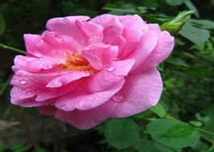
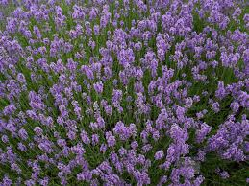
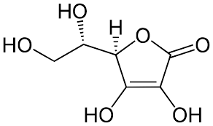
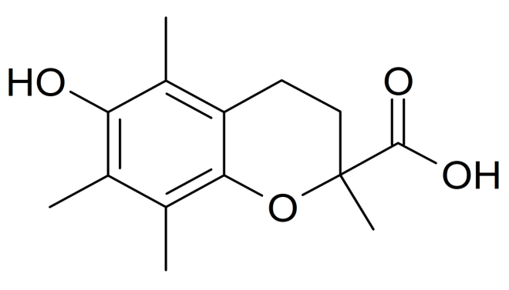
Етерични масла и Витамини
Етеричните масла бяха предоставени от нашите партньори от „Институт по розата и етеричномаслени култури“, гр. Казанлък
Lavandula angustifolia
Rosa Damascena
Тролокс
Витамин С

Slide 8
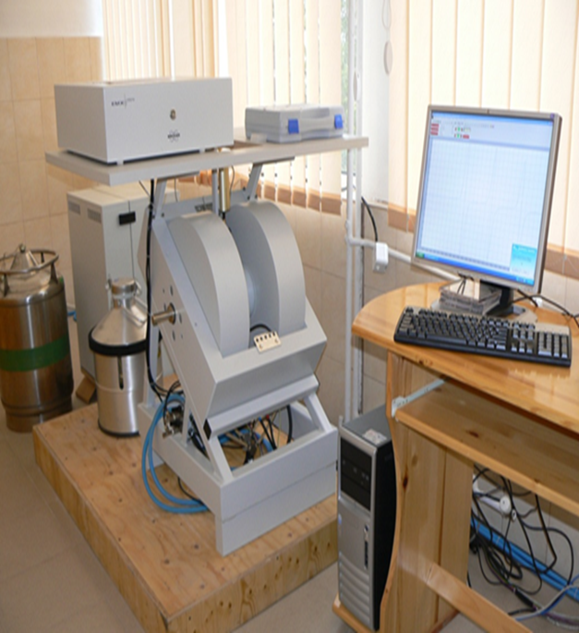
Методи
Всички изследвания бяха извършени в лабораториите по “Оксидативен стрес” и “ЕПР спектроскопия” в катедра “Химия и биохимия” на МФ, ТрУ.

Slide 9
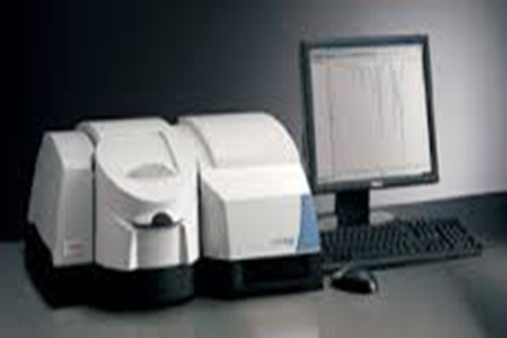
ЕПР МЕТОДИ
ЕПР метод разработен в катедра Химия и биохимия на МФ, ТрУ, гр. Стара Загора за доказване на real time протичащи процеси.
Спектрофотометрични методи –за определяне на крайни продукти на окисление на липиди и протеини в плазма и тъканен хомогенат.

Slide 10
Резултати
MDA в плазма и мозъчен хомогенат

Slide 11
Протеин карбонилно съдържание в плазма и мозъчен хомогенат

Slide 12
NO• pадикали

Slide 13
Изводи
Изследването показва, че двете етерични масла проявяват радикал уловящи свойства съизмерими с тези на класическите антиоксиданти витамини C и Trolox, при остра оксидативна токсичност на Леводопа в предложения от нас експериментален модел на здрави животни.
Изследваните класически антиоксиданти и етерични масла очевидно защитават клетките от окислителната токсичност, предизвикана от Леводопа, и вероятно могат да играят ключова роля в дезактивирането на ROS/RNS.
Маслата от Rosa damascena и Lavandula angustifolia проявяват поведение, много близко до класическите антиоксиданти витамини C и Trolox, което ги прави потенциални кандидати за широко експериментално изследване за възможната им употреба като протектори срещу оксидативна токсичност, предизвикани от лекарствена терапия на невродегенеративни заболявания.

Slide 14
Nikolova, G., Karamalakova, Y., Kovacheva, N., Stanev, S., Zheleva, A. and Gadjeva, V., 2016. Protective effect of two essential oils isolated from Rosa damascena Mill. and Lavandula angustifolia Mill, and two classic antioxidants against L-dopa oxidative toxicity induced in healthy mice. Regulatory Toxicology and Pharmacology, 81, pp.1-7. (IF =2.227)
In search of new natural antioxidants for treatment of Parkinson neurodegenerative disease –Atlas of science Nikolova, G., Karamalakova, Y., Kovacheva, N., Stanev, S., Zheleva, A. and Gadjeva, V., 2017.

Slide 15
БЛАГОДАРЯ ЗА ВНИМАНИЕТО

